Slide 1
스크립트 언어 기획 발표 – 날씨앱
2018180015 류연우, 2018182004 김나현

Slide 2
목차
1. 기능 소개
2. UI
3. 개발 일정
4. Tic Tec To 게임 시연

Slide 3
기능 소개 – 날씨 앱
좌표나 위치를 입력하면 해당 좌표에서 가장 가까운 지역의 날씨를 알려준다.
강수확률, 현재 온도, 최고온도, 최저온도 등을 1시간 단위로 알려준다.
자료가 1시간 단위로 갱신 되기 때문에 최초 실행 시 정보를 가져오고 갱신 버튼을 추가해 갱신할 수 있도록 한다.
상세보기 버튼을 누르면 현재 시간의 상세 날씨를 알려준다.
해당 버튼은 상세보기 상태에서 돌아가기 버튼으로 바뀐다.

Slide 4
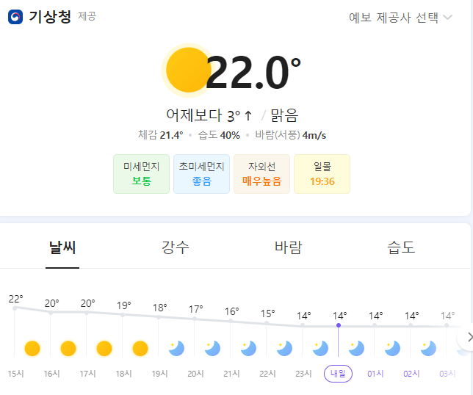
UI
검색창
검색버튼
갱신버튼
최고기온
최저기온
상세보기 버튼
시간별 날시정보 그래프
날씨, 기온, 강수랑
/
상세보기
강수확률 강수량 습도 하늘상태 등 추가

Slide 5
개발일정
주차 | 프로젝트 계획
1주차 | 기획 발표, 구체적 UI구상, 임시 UI 구현
2주차 | 이미지 적용, 임시 로직 적용
3주차 | C/C++연동, 임시 로직 개선, 중간 발표
4주차 | 텔레그램 연동 구현, 프로그램 버그 수정
5주차 | 프로그램 마무리, 최종 발표

Slide 6
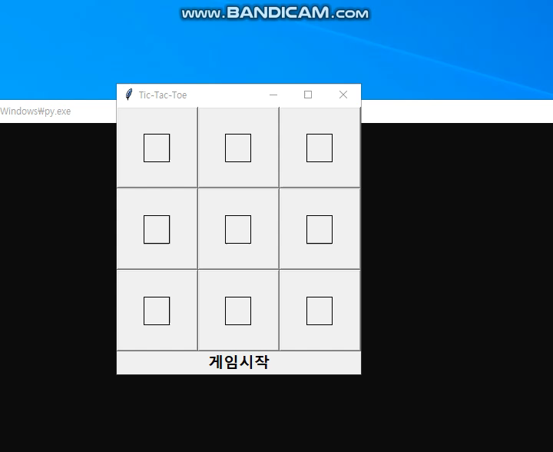
Tic Tec To 게임 시연

